Slide 1

Universidad Politécnica de Tulancingo
Vaporizador mediante un control de humedad para plantas tropicales o exóticas en invernadero
Catedratico:Arturo Negrete Medellín
Alumnos: López Jaimes José Gustavo
Luis Dominguez Aranza
Cirey Zarate Blake

Slide 2
OBJETIVO
Crear un producto el cual sirva para adaptar y beneficiar el ambiente interno del invernadero para crear las condiciones apropiadas para las plantas o cultivos y crecer en las condiciones mas parecidas a las de su ambiente natural.

Slide 3
IDENTIFICACIÓN DEL PROBLEMA:
La problemática radica en el hecho de que para ciertos cultivos o plantas que se desean reproducir fuera de su ambiente natural que tienen en producción crezcan de una manera mas optima al imitar el clima con el cual crecerían naturalmente en su habitad.

Slide 4
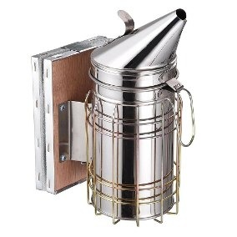
RESULATADO ESPERADO
El resultado que esperamos es el de crear una solución practica para los dueños de invernaderos que poseen este tipo de problemáticas.

Slide 5
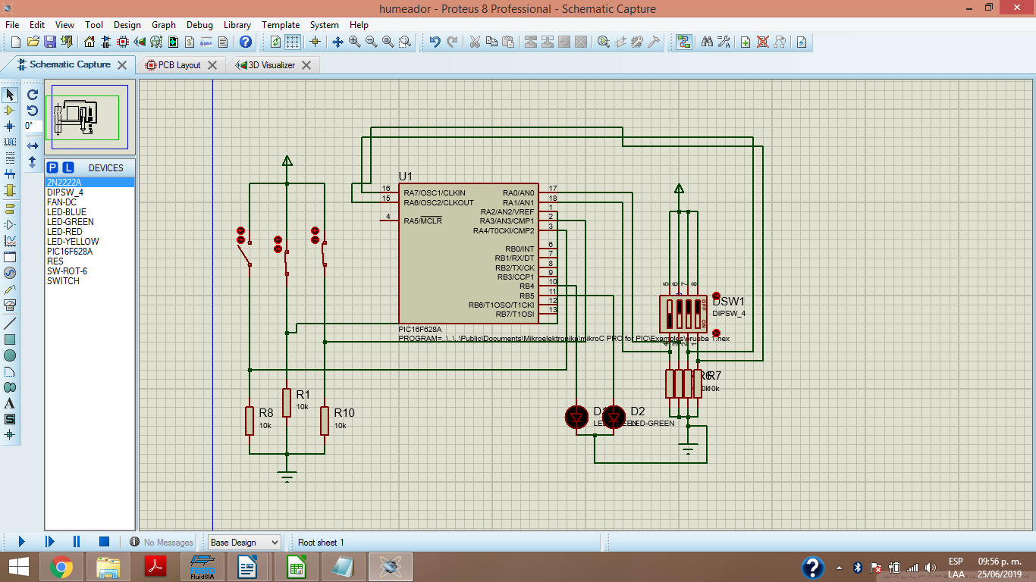
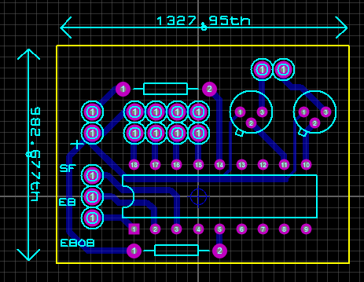
CIRCUITO PROPUESTO
De acuerdo al circuito planteado anteriormente esta seria la placa de control. Aunque aun puede mejorarse o cambiar

